Slide 1
Исследование операций
Решение задач линейного программирования транспортного типа.
Турунтаев Леонид Петрович, к.т.н., доцент кафедры автоматизации обработки информации

Slide 2
Тема 4: Решение задач ЛП транспортного типа.
На вебинаре рассмотрим задачи :
транспортную задачу,
задачу о назначениях
задачу о коммивояжере
идеи и методы их решения.

Slide 3
Задача вебинара
Основная задача вебинара
приобретение практических умений и навыков в составлении и решении задач линейного программирования транспортного типа

Slide 4
Транспортная задача линейного программирования
Фирма должна отправить кровати с двух складов в два магазина. На складах имеется соответственно 3 и 5 кроватей, а в магазины требуется соответственно 4 и 4 кровати. Стоимость (руб.)перевозки одной кровати с каждого склада в каждый магазин приведены в таблице
Найти: План перевозки кроватей, который обеспечивает минимальные затраты на их поставку от поставщиков к потребителям
Склады (поставщики) | Магазины (потребители) |  | Возможности складов
 | М1 | М2
С1 | 1 | 3 | 3
С2 | 4 | 5 | 5
Потребности магазинов | 4 | 4

Slide 5
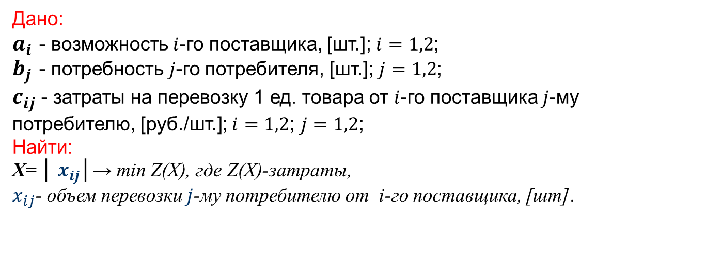
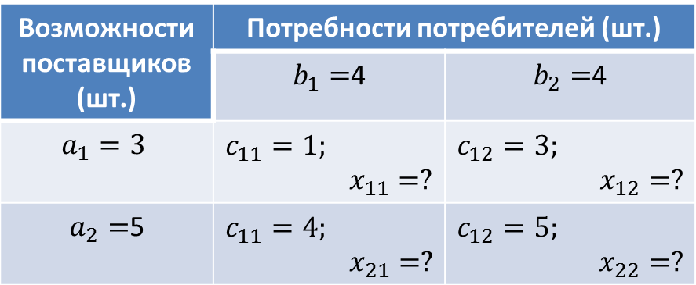
Формализация постановки транспортной задачи ЛП
Возможности поставщиков (шт.) | Потребности потребителей (шт.)
 | $b_{1}=$4 | $b_{2}=$4
$$a_{1}=3$$ | $$c_{11}=1;$$ $x_{11}=?$ | $$c_{12}=3;$$ $x_{12}=?$
$a_{2}=$5 | $$c_{11}=4;$$ $$x_{21}=?$$ | $$c_{12}=5;$$ $$x_{22}=?$$
Дано:
$a_{i }$- возможность $i$-го поставщика, [шт.]; $i=1,2$;
$b_{j }$- потребность $j$-го потребителя, [шт.]; $j=1,2$;
$c_{ij}$ - затраты на перевозку 1 ед. товара от $i$-го поставщика $j$-му потребителю, [руб./шт.]; $i=1,2$; $j=1,2$;
Найти:
X= │ $x_{ij}$│→ min Z(X), где Z(X)-затраты,
$x_{ij}$- объем перевозки $j$-му потребителю от i-го поставщика, [шт].

Slide 6
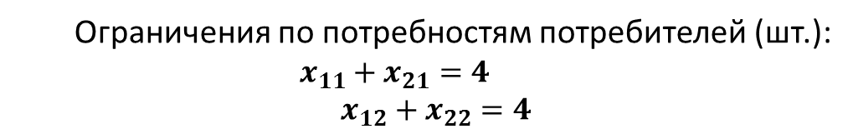
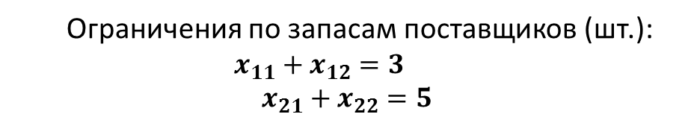
Формализация постановки транспортной задачи ЛП
Возможности поставщиков (шт.) | Потребности потребителей (шт.)
 | $b_{1}=$4 | $b_{2}=$4
$$a_{1}=3$$ | $$c_{11}=1;$$ $x_{11}=?$ | $$c_{12}=3;$$ $x_{12}=?$
$a_{2}=$5 | $$c_{11}=4;$$ $$x_{21}=?$$ | $$c_{12}=5;$$ $$x_{22}=?$$
Целевая функция Z(X)= $1x_{11}+{3x}_{12}+{4x}_{21}+{5x}_{22}→min$
Ограничения по запасам поставщиков (шт.):
$$x_{11}+x_{12}=3$$
$$x_{21}+x_{22}=5$$
Ограничения по потребностям потребителей (шт.):
$$x_{11}+x_{21}=4$$
$$x_{12}+x_{22}=4$$

Slide 7
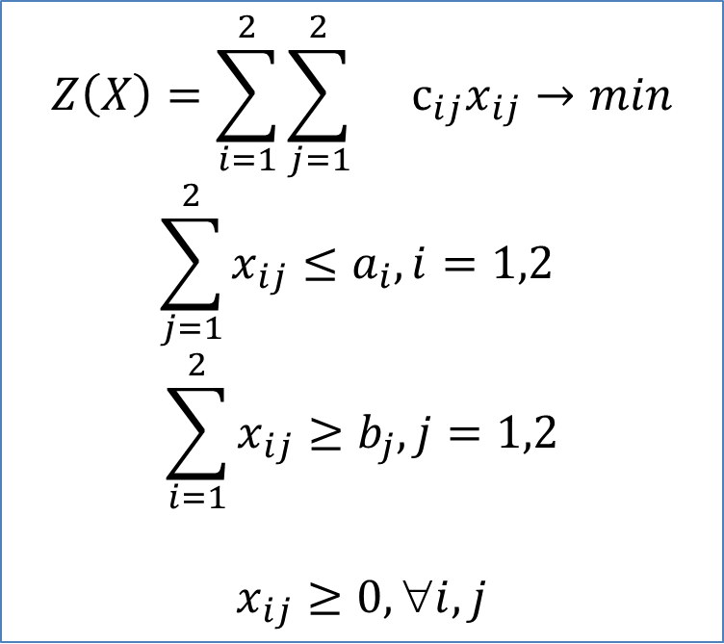
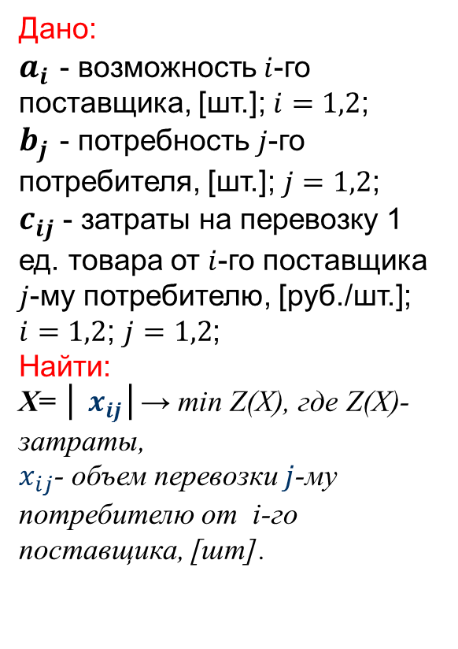
Математическая постановка транспортной задачи ЛП
Дано:
$a_{i }$- возможность $i$-го поставщика, [шт.]; $i=1,2$;
$b_{j }$- потребность $j$-го потребителя, [шт.]; $j=1,2$;
$c_{ij}$ - затраты на перевозку 1 ед. товара от $i$-го поставщика $j$-му потребителю, [руб./шт.]; $i=1,2$; $j=1,2$;
Найти:
X= │ $x_{ij}$│→ min Z(X), где Z(X)-затраты,
$x_{ij}$- объем перевозки $j$-му потребителю от i-го поставщика, [шт].
$$Z\left(X\right)=\sum_{i=1}^{2}{\sum_{j=1}^{2}{}с_{ij}x_{ij}→min}$$
$$\sum_{j=1}^{2}{x_{ij}≤a_{i}, i=1,2 }$$
$$\sum_{i=1}^{2}{x_{ij}≥b_{j}, j=1,2}$$
$$x_{ij}≥0,\text{∀}i,j$$
Можно ли решить задачу симплекс-методом и сколько базисных переменных будет в решении?

Slide 8

Варианты решения транспортной задачи ЛП
$$Z\left(X\right)=\sum_{i=1}^{2}{\sum_{j=1}^{2}{}с_{ij}x_{ij}→min}$$
$$\sum_{j=1}^{2}{x_{ij}≤a_{i}, i=1,2 }$$
$$\sum_{i=1}^{2}{x_{ij}≥b_{j}, j=1,2}$$
$$x_{ij}≥0,\text{∀}i,j$$
Решить можно симплекс-методом.
В базисе будет количество переменных столько, сколько линейно-независимых уравнений в ограничениях.
В ТЗЛП число линейно-независимых уравнений равно m+n-1, m – число строк, n – число столбцов.
То есть число заполненных клеток в матрице перевозок X должно быть m+n-1 (обязательная проверка)

Slide 9
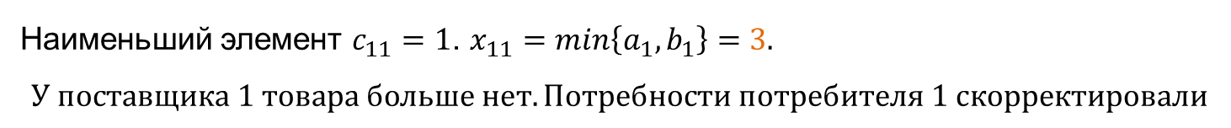
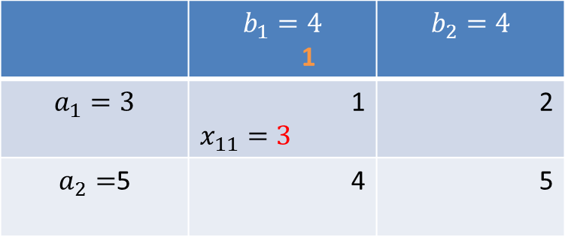
Метод минимального элемента
 | $$b_{1}=4$$ 1 | $$b_{2}=4$$
$$a_{1}=3$$ | 1 $$x_{11}=3$$ | 2
$a_{2}=$5 | 4 | 5
Наименьший элемент $c_{11}=1$. $x_{11}=min\left\{a_{1},b_{1}\right\}=3.$
$$У поставщика 1 товара больше нет. Потребности потребителя 1 скорректировали$$

Slide 10
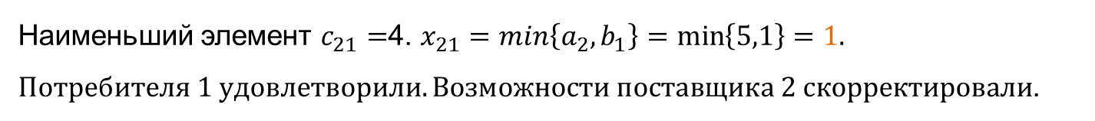
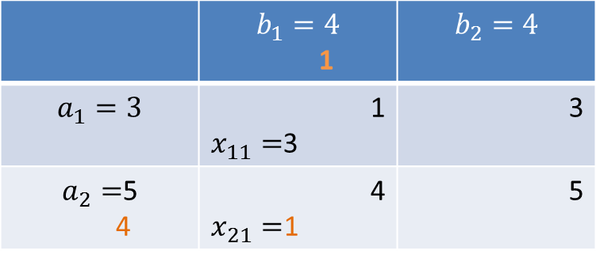
Метод минимального элемента
 | $$b_{1}=4$$ $$\text{ 1}$$ | $$b_{2}=4$$
$$a_{1}=3$$ | 1 $x_{11}=$3 | 3
$a_{2}=$5 4 | 4 $x_{21}=$1 | 5
Наименьший элемент $c_{21}=$4. $x_{21}=min\left\{a_{2},b_{1}\right\}=\min\left\{5,1\right\}=1.$
$Потребителя 1 удовлетворили. Возможности поставщика 2 скорректировали$.

Slide 11
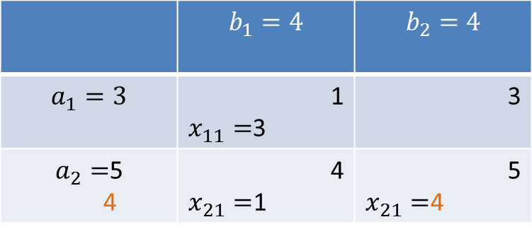

Метод минимального элемента
 | $$b_{1}=4$$ | $$b_{2}=4$$
$$a_{1}=3$$ | 1 $x_{11}=$3 | 3
$a_{2}=$5 4 | 4 $x_{21}=$1 | 5 $x_{21}=$4
Наименьший элемент $c_{22}=$5. $x_{22}=min\left\{a_{2},b_{2}\right\}=\min\left\{4,4\right\}=4.$
$$Потребителя 2 удовлетворили. У поставщика 2 вывезли весь товар$$

Slide 12
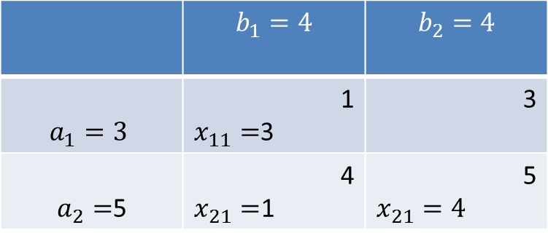
Метод минимального элемента
 | $$b_{1}=4$$ | $$b_{2}=4$$
$$a_{1}=3$$ | 1 $x_{11}=$3 | 3
$a_{2}=$5 | 4 $x_{21}=$1 | 5 $$x_{21}=4$$
Заполненных клеток в матрице перевозок X должно быть m+n-1, (обязательная проверка). 2+2-1=3. Значит полученное решение есть угловая точка симплекса в задаче линейного программирования.
Оценка решения: Z(X)= 1·3+3·0+4·1+5·4=3+0+4+20=27.
Оптимально ли оно?

Slide 13
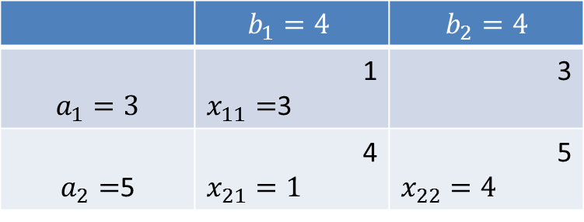
Методы поиска оптимального решения
Симплекс-метод
Распределительный метод
Метод потенциалов
 | $$b_{1}=4$$ | $b_{2}=4$
$$a_{1}=3$$ | 1 $x_{11}=$3 | 3
$a_{2}=$5 | 4 $$x_{21}=1$$ | 5 $$x_{22}=4$$

Slide 14

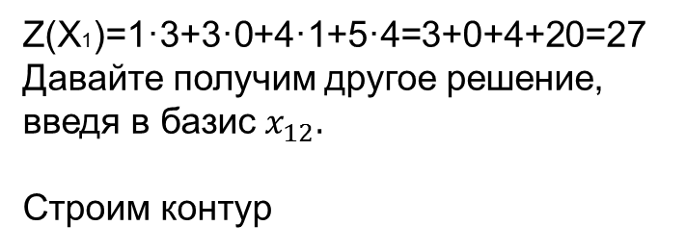

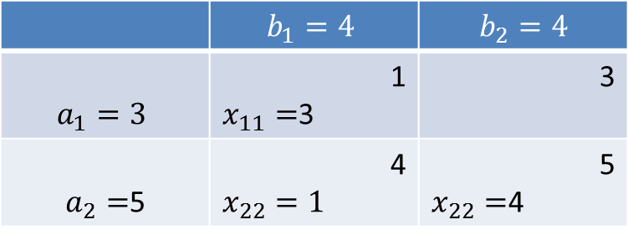

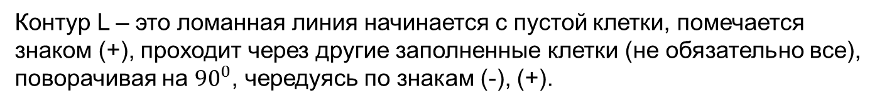
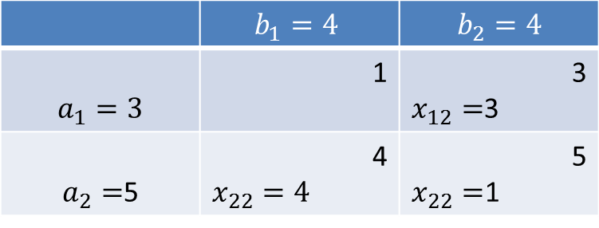
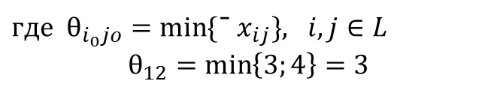
Распределительный метод
 | $$b_{1}=4$$ | $b_{2}=4$
$$a_{1}=3$$ | 1 $x_{11}=$3 | 3
$a_{2}=$5 | 4 $$x_{22}=1$$ | 5 $x_{22}=$4
Z(X1)=1·3+3·0+4·1+5·4=3+0+4+20=27
Давайте получим другое решение, введя в базис $x_{12}.$
Строим контур
-
+
+
-
Контур L – это ломанная линия начинается с пустой клетки, помечается знаком (+), проходит через другие заполненные клетки (не обязательно все), поворачивая на ${90}^{0}$, чередуясь по знакам (-), (+).
+${ x}_{ij}+θ_{i_{0}jo}$
$${Новые x}_{ij}=$$
̄${ x}_{ij}−θ_{i_{0}jo}$
 | $$b_{1}=4$$ | $b_{2}=4$
$$a_{1}=3$$ | 1 | 3 $x_{12}=$3
$a_{2}=$5 | 4 $$x_{22}=4$$ | 5 $x_{22}=$1
${где θ}_{i_{0}jo}=\min{\{}$ ̄${ x}_{ij}\}, i,j∈L$
$$θ_{12}=\min\left\{3;4\right\}=3$$
Z(X2)=1·0+3·3+4·4+5·1=0+9+16+5=30
Решение X2 хуже X1

Slide 15

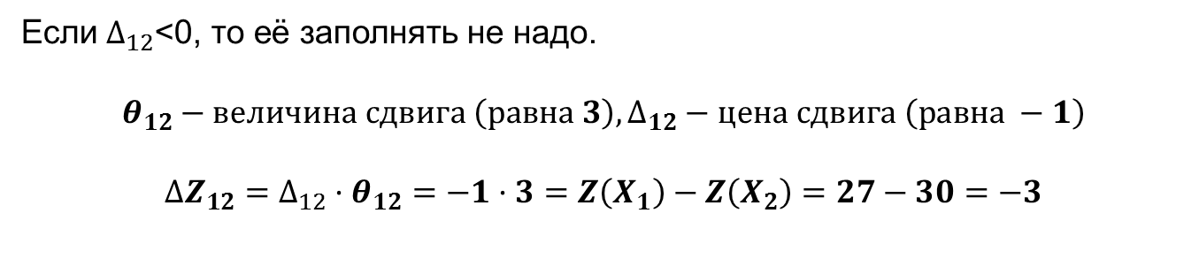
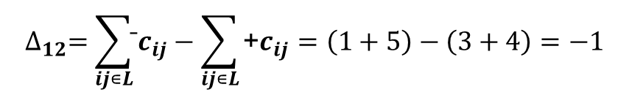
Признак оптимальности в распределительном методе
 | $$b_{1}=4$$ | $b_{2}=4$
$$a_{1}=3$$ | 1 $x_{11}=$3 | 3
$a_{2}=$5 | 4 $$x_{22}=1$$ | 5 $x_{22}=$4
-
+
Рассчитаем для незаполненной клетки (1,2) оценку $∆_{12}$
+
-
$$∆_{12}=\sum_{ij∊L}{{̄c}_{ij}}−\sum_{ij∊L}{{\text{+}c}_{ij}}=\left(1+5\right)−\left(3+4\right)=−1$$
Если $∆_{12}$<0, то её заполнять не надо.
$$θ_{12}−величина сдвига \left(равна 3\right),∆_{12}−цена сдвига \left(равна −1\right)$$
$$∆Z_{12}=∆_{12}·θ_{12}=−1·3=Z\left(X_{1}\right)−Z\left(X_{2}\right)=27−30=−3$$

Slide 16



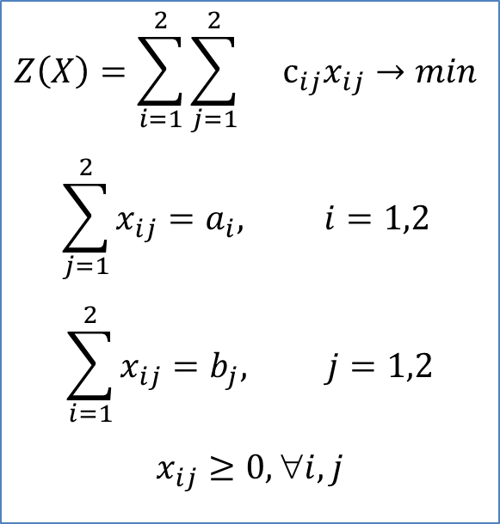



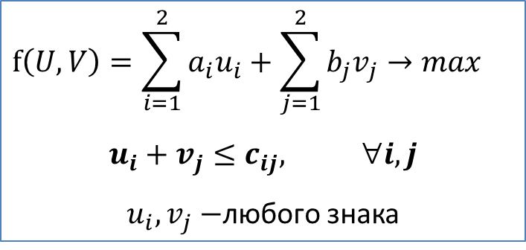
Двойственность ТЗЛП
Метод потенциалов базируется на второй теореме двойственности ЗЛП
Прямая ТЗЛП
Обратная ТЗЛП
$$Z\left(X\right)=\sum_{i=1}^{2}{\sum_{j=1}^{2}{}с_{ij}x_{ij}→min}$$
$$\sum_{j=1}^{2}{x_{ij}=a_{i}, i=1,2 }$$
$$\sum_{i=1}^{2}{x_{ij}=b_{j}, j=1,2}$$
$$x_{ij}≥0,\text{∀}i,j$$
$$f\left(U,V\right)=\sum_{i=1}^{2}{a_{i}u_{i}+\sum_{j=1}^{2}{b_{j}v_{j}}→max}$$
$$u_{i}+v_{j}≤c_{ij}, \text{∀}i,j$$
$u_{i},v_{j}−$любого знака
$$u_{i}$$
$$v_{j}$$

Slide 17
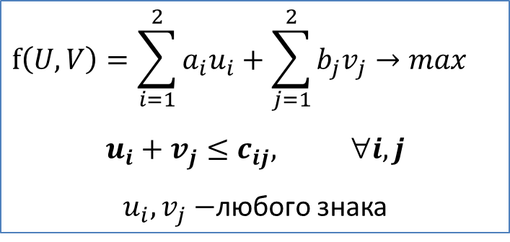


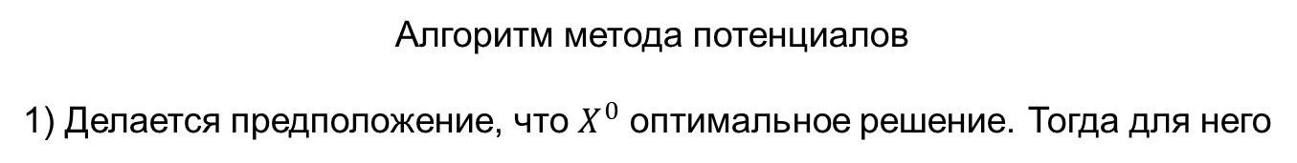
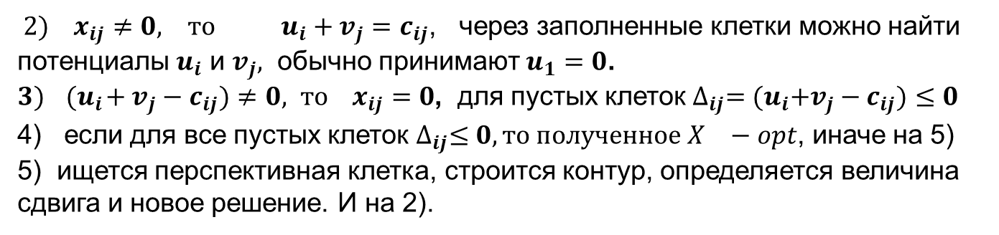
Вторая теорема двойственности ТЗЛП и алгоритм метода потенциалов
$$f\left(U,V\right)=\sum_{i=1}^{2}{a_{i}u_{i}+\sum_{j=1}^{2}{b_{j}v_{j}}→max}$$
$$u_{i}+v_{j}≤c_{ij}, \text{∀}i,j$$
$u_{i},v_{j}−$любого знака
В точке оптимума
$$x_{ij}·$$
${ (u}_{i}+v_{j}−c_{ij})=0,$ $\text{}i,j$
Алгоритм метода потенциалов
1) Делается предположение, что $X^{0}$ оптимальное решение. Тогда для него
${2) x}_{ij}≠0, то{ u}_{i}+v_{j}=c_{ij}$, через заполненные клетки можно найти потенциалы $u_{i}$ и $v_{j},$ обычно принимают $u_{1}=0$.
$3) { (u}_{i}+v_{j}−c_{ij})≠0, то { x}_{ij}=0$, для пустых клеток $∆_{ij}={(u}_{i}+v_{j}−c_{ij})≤0$
4) если для все пустых клеток $∆_{ij}≤0, то полученное{ X}^{}−opt$, иначе на 5)
5) ищется перспективная клетка, строится контур, определяется величина сдвига и новое решение. И на 2).

Slide 18
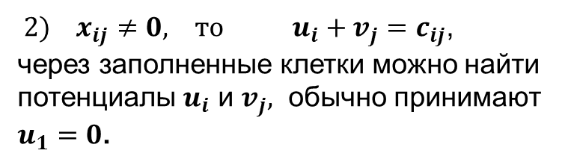
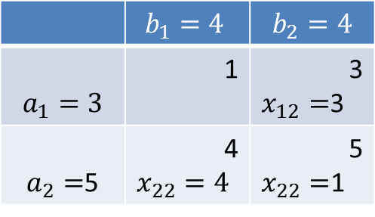


Пример решения ТЗЛП
 | $$b_{1}=4$$ | $b_{2}=4$
$$a_{1}=3$$ | 1 | 3 $x_{12}=$3
$a_{2}=$5 | 4 $$x_{22}=4$$ | 5 $x_{22}=$1
1) Пусть начальное решение в таблице. Делаем предположение, что оно оптимальное. Тогда
$$u_{1}=0$$
${2) x}_{ij}≠0, то{ u}_{i}+v_{j}=c_{ij}$, через заполненные клетки можно найти потенциалы $u_{i}$ и $v_{j},$ обычно принимают $u_{1}=0$.
$$v_{2}=3$$

Slide 19

Пример решения ТЗЛП
 | $$b_{1}=4$$ | $b_{2}=4$
$$a_{1}=3$$ | 1 | 3 $x_{12}=$3
$a_{2}=$5 | 4 $$x_{22}=4$$ | 5 $x_{22}=$1
1) Пусть начальное решение в таблице. Делаем предположение, что оно оптимальное. Тогда
$$u_{1}=0$$
$$u_{2}=2$$
${2) x}_{ij}≠0, то{ u}_{i}+v_{j}=c_{ij}$, через заполненные клетки можно найти потенциалы $u_{i}$ и $v_{j},$ обычно принимают $u_{1}=0$.
$$v_{2}=3$$

Slide 20

Пример решения ТЗЛП
 | $$b_{1}=4$$ | $b_{2}=4$
$$a_{1}=3$$ | 1 | 3 $x_{12}=$3
$a_{2}=$5 | 4 $$x_{22}=4$$ | 5 $x_{22}=$1
1) Пусть начальное решение в таблице. Делаем предположение, что оно оптимальное. Тогда
$$u_{1}=0$$
$$u_{2}=2$$
${2) x}_{ij}≠0, то{ u}_{i}+v_{j}=c_{ij}$, через заполненные клетки можно найти потенциалы $u_{i}$ и $v_{j},$ обычно принимают $u_{1}=0$.
$$v_{1}=2$$
$$v_{2}=3$$

Slide 21
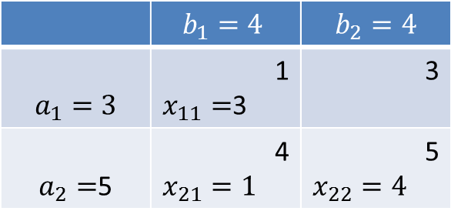
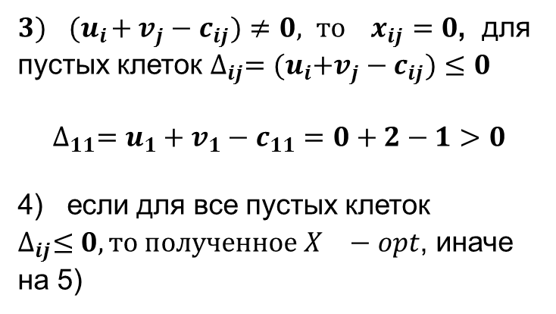



Пример решения ТЗЛП
 | $$b_{1}=4$$ | $b_{2}=4$
$$a_{1}=3$$ | 1 | 3 $x_{12}=$3
$a_{2}=$5 | 4 $$x_{22}=4$$ | 5 $x_{22}=$1
$3) { (u}_{i}+v_{j}−c_{ij})≠0, то { x}_{ij}=0$, для пустых клеток $∆_{ij}={(u}_{i}+v_{j}−c_{ij})≤0$
$$∆_{11}=u_{1}+v_{1}−c_{11}=0+2−1>0$$
4) если для все пустых клеток $∆_{ij}≤0, то полученное{ X}^{}−opt$, иначе на 5)
+
-
$$u_{1}=0$$
-
+
$$u_{2}=2$$
$$v_{1}=2$$
$$v_{2}=3$$
5) ищется перспективная клетка (с наибольшим $∆_{ij}$ ), строится контур, определяется величина сдвига
$θ_{i_{0}jo}=\min{\{}$ ̄${ x}_{ij}\}, i,j∈L; θ_{11}=\min\left\{3;4\right\}=3$
 | $$b_{1}=4$$ | $b_{2}=4$
$$a_{1}=3$$ | 1 $x_{11}=$3 | 3
$a_{2}=$5 | 4 $$x_{21}=1$$ | 5 $$x_{22}=4$$
+${ x}_{ij}+θ_{i_{0}jo}$
$${Новые x}_{ij}=$$
̄${ x}_{ij}− θ_{i_{0}jo}$

Slide 22
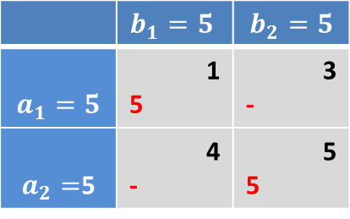
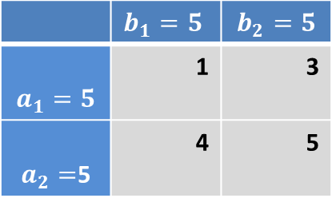
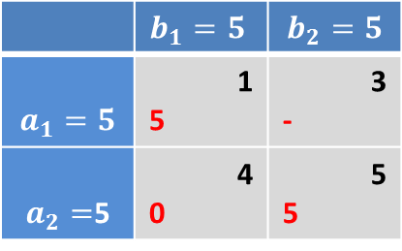
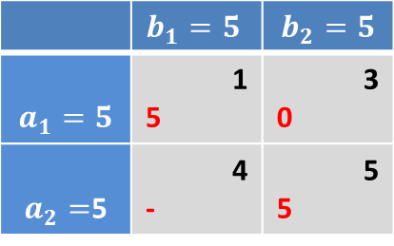
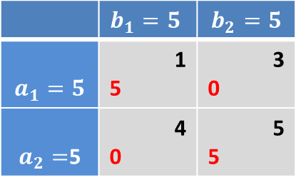
Вопросы
Если в ТЗЛП 100 поставщиков и 10 потребителей, то сколько будет в матрице решения пустых (незаполненных клеток)?
а) 109
б) 891
в) 110
2. Дана ТЗЛП, укажите решение по методу минимального элемента
 | $$b_{1}=5$$ | $b_{2}=5$
$$a_{1}=5$$ | 1 | 3
$a_{2}=$5 | 4 | 5
 | $$b_{1}=5$$ | $b_{2}=5$
$$a_{1}=5$$ | 1 5 | 3 -
$a_{2}=$5 | 4 - | 5 5
 | $$b_{1}=5$$ | $b_{2}=5$
$$a_{1}=5$$ | 1 5 | 3 0
$a_{2}=$5 | 4 0 | 5 5
1.
2.
 | $$b_{1}=5$$ | $b_{2}=5$
$$a_{1}=5$$ | 1 5 | 3 0
$a_{2}=$5 | 4 - | 5 5
 | $$b_{1}=5$$ | $b_{2}=5$
$$a_{1}=5$$ | 1 5 | 3 -
$a_{2}=$5 | 4 0 | 5 5
3.
4.

Slide 23
Задача о назначениях
Три работы могут быть выполнены каждая любым из трех работников, затраты на их выполнение представлены в таблице.
Следует распределить работы между исполнителями так, чтобы каждая работа выполнялась одним исполнителем, а один исполнитель мог выполнить только одну работу, при этом затраты на выполнение всех работ были бы минимальными.
Работники (потенциальные исполнители работ) | Затраты на выполнение работы (руб.)
 | Р1 | Р2 | Р3
И1 | 1 | 2 | 3
И2 | 2 | 4 | 6
И3 | 3 | 5 | 6

Slide 24

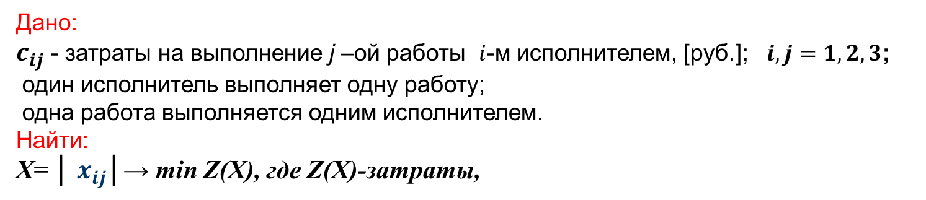
Формализация постановки задачи о назначениях
Работники (потенциальные исполнители работ) | Затраты на выполнение работы (руб.)
 | Р1 | Р2 | Р3
И1 | 1 | 2 | 3
И2 | 2 | 4 | 6
И3 | 3 | 5 | 6
Дано:
$c_{ij}$ - затраты на выполнение j –ой работы $i$-м исполнителем, [руб.]; $i,j=1,2,3$;
один исполнитель выполняет одну работу;
одна работа выполняется одним исполнителем.
Найти:
X= │ $x_{ij}$│→ min Z(X), где Z(X)-затраты,
1, если $i$-й исполнителю поручается выполнение j –ой работы
$$x_{ij}=$$
0, в противном случае

Slide 25
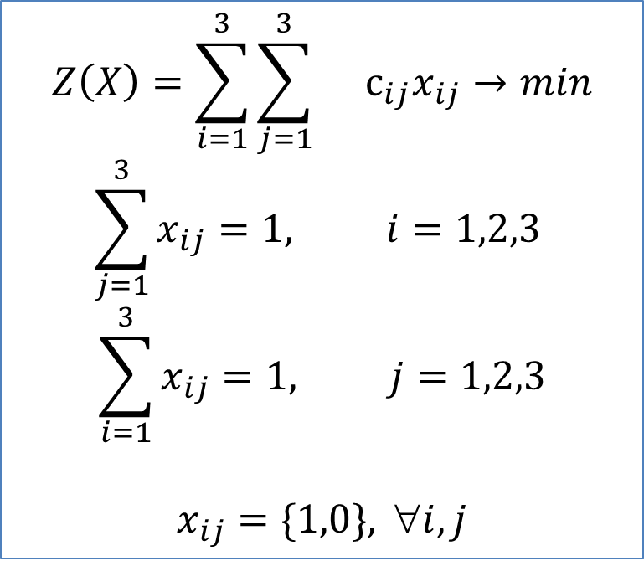
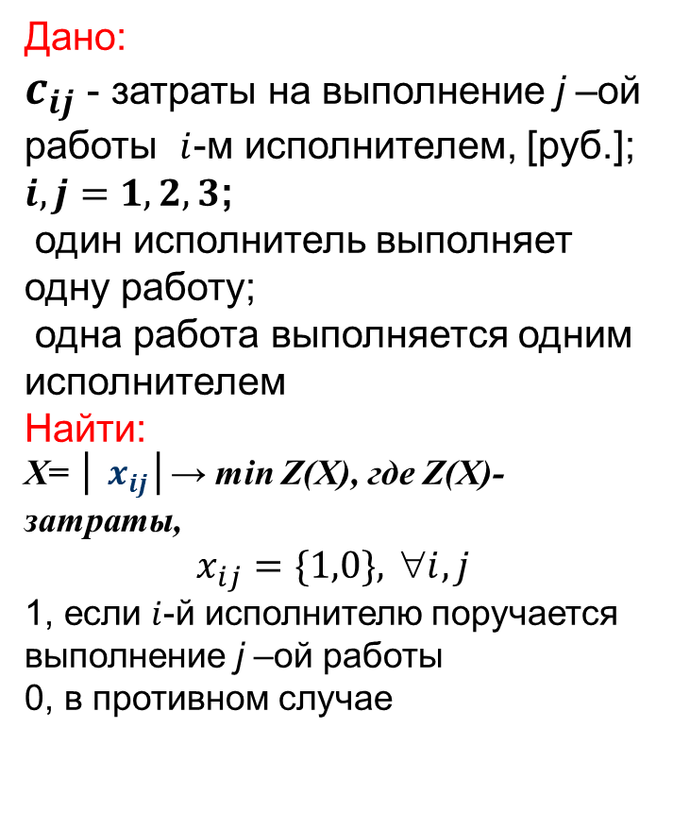
Математическая постановка задачи о назначениях
Дано:
$c_{ij}$ - затраты на выполнение j –ой работы $i$-м исполнителем, [руб.]; $i,j=1,2,3$;
один исполнитель выполняет одну работу;
одна работа выполняется одним исполнителем
Найти:
X= │ $x_{ij}$│→ min Z(X), где Z(X)-затраты,
$$x_{ij}=\{1,0\}, \text{∀}i,j$$
1, если $i$-й исполнителю поручается выполнение j –ой работы
0, в противном случае
$$Z\left(X\right)=\sum_{i=1}^{3}{\sum_{j=1}^{3}{}с_{ij}x_{ij}→min}$$
$$\sum_{j=1}^{3}{x_{ij}=1, i=1,2,3 }$$
$$\sum_{i=1}^{3}{x_{ij}=1, j=1,2,3}$$
$$x_{ij}=\{1,0\}, \text{∀}i,j$$

Slide 26
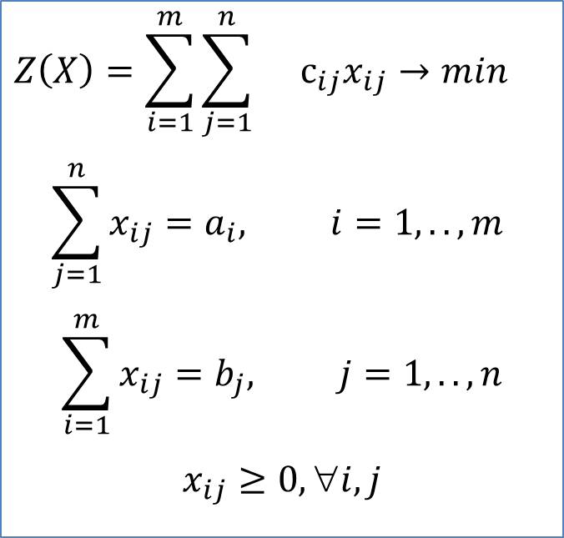

Математические постановки задач о назначениях и транспортной ЗЛП
О назначениях
ТЗЛП
$$Z\left(X\right)=\sum_{i=1}^{m}{\sum_{j=1}^{m}{}с_{ij}x_{ij}→min}$$
$$\sum_{j=1}^{m}{x_{ij}=1, i=1,..,m }$$
$$\sum_{i=1}^{m}{x_{ij}=1, j=1,..,m}$$
$$x_{ij}=\{1,0\}, \text{∀}i,j$$
$$Z\left(X\right)=\sum_{i=1}^{m}{\sum_{j=1}^{n}{}с_{ij}x_{ij}→min}$$
$$\sum_{j=1}^{n}{x_{ij}=a_{i}, i=1,..,m }$$
$$\sum_{i=1}^{m}{x_{ij}=b_{j}, j=1,..,n}$$
$$x_{ij}≥0,\text{∀}i,j$$

Slide 27

Вопрос по методам решения
Какой из методов применим для решения данной задачи?
$$Z\left(X\right)=\sum_{i=1}^{m}{\sum_{j=1}^{m}{}с_{ij}x_{ij}→min}$$
$$\sum_{j=1}^{m}{x_{ij}=1, i=1,..,m }$$
$$\sum_{i=1}^{m}{x_{ij}=1, j=1,..,m}$$
$$x_{ij}=\{1,0\}, \text{∀}i,j$$
Симплекс-метод
Распределительный метод
Метод потенциалов
Ответ:
1
2
2 и 3
1, 2 и 3

Slide 28
Алгоритмы решения задачи о назначениях
Как задачу ЛП
Симплекс-методом
2) Как транспортную задачу ЛП:
Распределительным методом
Методом потенциалов
3) Специальными алгоритмами
Метод вычеркивания нулевых элементов

Slide 29
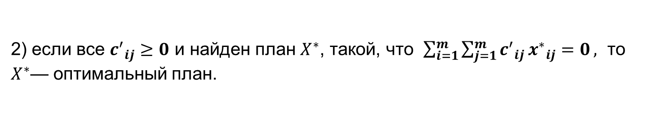
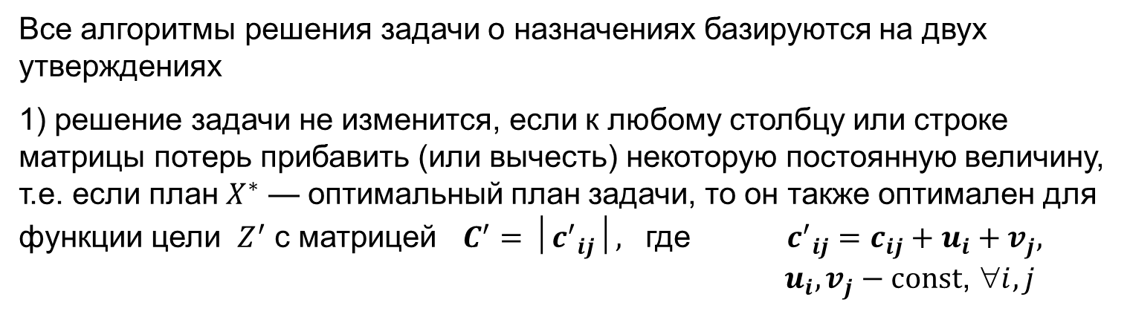


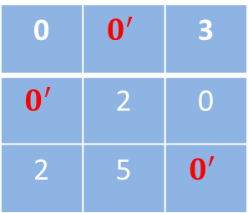
Утверждения поиска решения задачи о назначениях
Все алгоритмы решения задачи о назначениях базируются на двух утверждениях
1) решение задачи не изменится, если к любому столбцу или строке матрицы потерь прибавить (или вычесть) некоторую постоянную величину, т.е. если план $X^{∗}$ — оптимальный план задачи, то он также оптимален для функции цели $Z^{′}$ с матрицей $C^{′}=│{c^{′}}_{ij}│,$ где ${{ c}^{′}}_{ij}=c_{ij}+u_{i}+v_{j},$ ${ u}_{i},v_{j}−const$, $\text{}i,j$
2) если все ${c^{′}}_{ij}≥0$ и найден план $X^{∗}$, такой, что $\sum_{i=1}^{m}{\sum_{j=1}^{m}{{c^{′}}_{ij}}{x^{∗}}_{ij}=0},$ то $X^{∗}$— оптимальный план.
0 | $$0^{′}$$ | 3
$$0^{′}$$ | 2 | 0
2 | 5 | $$0^{′}$$
0 | 1 | 0
1 | 0 | 0
0 | 0 | 1
$C^{′}$=
${ ·X}^{∗}$=
= 0

Slide 30


Приведение матрицы затрат к нулевым элементам
1). Делаем приведение матрицы затрат к нулевым элементам
$$u_{i}=\min_{j}{c_{ij}}{}$$
0 | 1 | 2
0 | 2 | 4
0 | 2 | 3
1 | 2 | 3
2 | 4 | 6
3 | 5 | 6
-1
-2
-3
-0 | -1 | -2
$$v_{j}=\min_{i}{{c′}_{ij}}{}$$
0 | 0 | 0
0 | 1 | 2
0 | 1 | 1
Приведенная матрица затрат

Slide 31
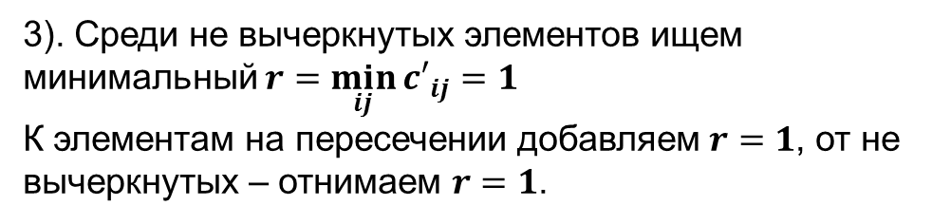
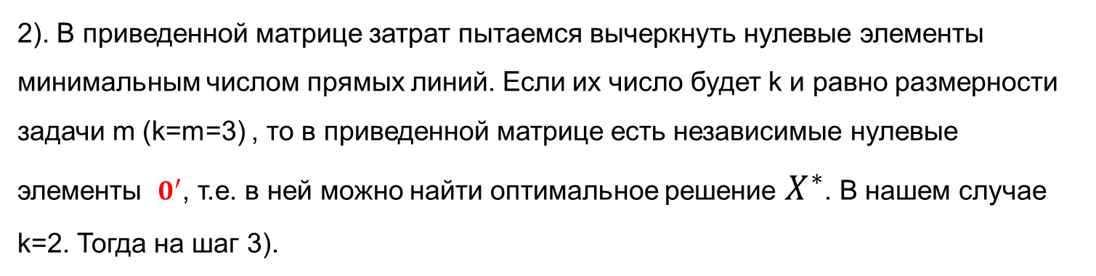
Метод вычеркивания нулевых элементов
2). В приведенной матрице затрат пытаемся вычеркнуть нулевые элементы минимальным числом прямых линий. Если их число будет k и равно размерности задачи m (k=m=3) , то в приведенной матрице есть независимые нулевые элементы $0^{′}$, т.е. в ней можно найти оптимальное решение $X^{∗}$. В нашем случае k=2. Тогда на шаг 3).
3). Среди не вычеркнутых элементов ищем минимальный $r=\min_{ij}{{c′}_{ij}}=1$
К элементам на пересечении добавляем $r=1$, от не вычеркнутых – отнимаем $r=1$.
0 | 0 | 0
0 | 1 | 2
0 | 1 | 1
1 | 0 | 0
0 | 0 | 1
0 | 0 | 0
Полученная матрица приведена к нулевым элементам, опять на 2).

Slide 32
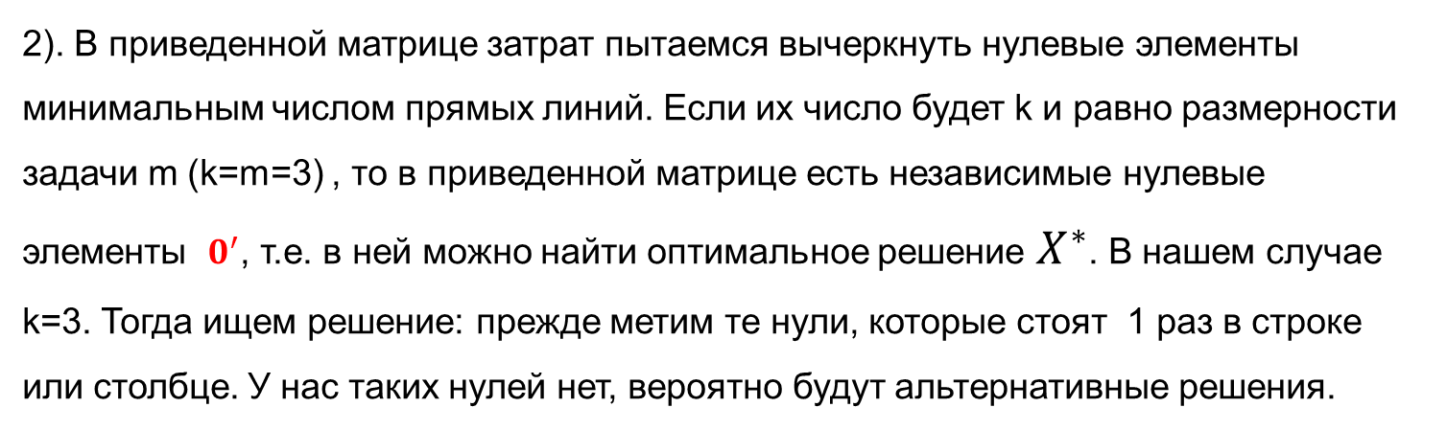
Метод вычеркивания нулевых элементов
2). В приведенной матрице затрат пытаемся вычеркнуть нулевые элементы минимальным числом прямых линий. Если их число будет k и равно размерности задачи m (k=m=3) , то в приведенной матрице есть независимые нулевые элементы $0^{′}$, т.е. в ней можно найти оптимальное решение $X^{∗}$. В нашем случае k=3. Тогда ищем решение: прежде метим те нули, которые стоят 1 раз в строке или столбце. У нас таких нулей нет, вероятно будут альтернативные решения.
1 | 0 | 0
0 | 0 | 1
0 | 0 | 0
1 | 0 | 0
0 | 0 | 1
0 | 0 | 0

Slide 33
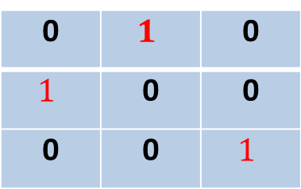
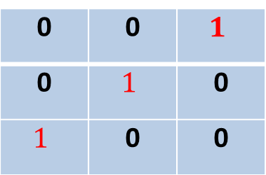

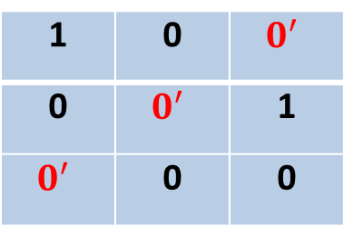
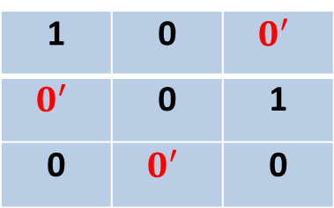

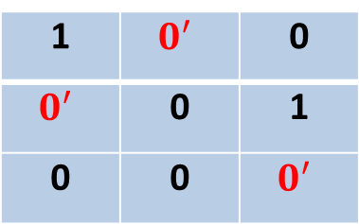
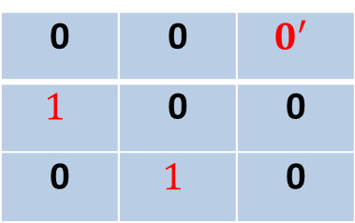


Метод вычеркивания нулевых элементов
1 | 0 | 0
0 | 0 | 1
0 | 0 | 0
1 | 2 | 3
2 | 4 | 6
3 | 5 | 6
$C^{′}$=
C =
1 | 0 | $$0^{′}$$
0 | $$0^{′}$$ | 1
$$0^{′}$$ | 0 | 0
1 | $$0^{′}$$ | 0
$$0^{′}$$ | 0 | 1
0 | 0 | $$0^{′}$$
1 | 0 | $$0^{′}$$
$$0^{′}$$ | 0 | 1
0 | $$0^{′}$$ | 0
$${{Z(X}^{∗}}_{1})=10$$
$${{Z(X}^{∗}}_{2})=10$$
$${{Z(X}^{∗}}_{3})=10$$
0 | 0 | $$1$$
0 | $$1$$ | 0
$$1$$ | 0 | 0
0 | $$1$$ | 0
$$1$$ | 0 | 0
0 | 0 | $$1$$
0 | 0 | $$0^{′}$$
$$1$$ | 0 | 0
0 | $$1$$ | 0

Slide 34
Задача о коммивояжере
Перед коммивояжером стоит задача посетить 4 города для выполнения определенных заданий и вернуться в исходный город, таким образом, чтобы суммарные затраты на переезды были бы минимальными. Матрица смежности временных затрат (в часах) на переезды между городами представлена ниже.
Определите минимальное время в пути, за которое можно объехать указанные города.
Города | 1 | 2 | 3 | 4
1 | - | 2 | 4 | 7
2 | 3 | - | 5 | 6
3 | 4 | 5 | - | 6
4 | 5 | 5 | 5 | -

Slide 35


Формализация постановки задачи о коммивояжере
Города | 1 | 2 | 3 | 4
1 | - | 2 | 4 | 7
2 | 3 | - | 5 | 6
3 | 4 | 5 | - | 6
4 | 5 | 5 | 5 | -
Дано:
$c_{ij}$ - затраты на переезд в город j из города $i$, [час.]; $i,j=1,2,3,4$;
Побывать в каждом городе один раз, это заехать в город и выехать из него только один раз.
Найти:
X= │ $x_{ij}$│→ min Z(X), где Z(X)-затраты,
1, если включен переезд в город j из города $i$,
$$x_{ij}=$$
0, в противном случае

Slide 36


Математическая постановка задачи о коммивояжере
Дано:
$c_{ij}$ - затраты на переезд в город j из города $i$, [час.]; $i,j=1,2,3,4$;
Побывать в каждом городе один раз, это заехать в город и выехать из него только один раз.
Найти:
X= │ $x_{ij}$│→ min Z(X), где Z(X)-затраты,
$$x_{ij}=\{1,0\}, \text{∀}i,j$$
1, если включен переезд в город j из города $i$,
0, в противном случае
$$Z\left(X\right)=\sum_{i=1}^{4}{\sum_{j=1}^{4}{}с_{ij}x_{ij}→min}$$
$$\sum_{j=1}^{4}{x_{ij}=1, i=1,..,4 (выехать) }$$
$$\sum_{i=1}^{4}{x_{ij}=1, j=1,..,4 (заехать)}$$
+ отсутствие подциклов
$$x_{ij}=\{1,0\}, \text{∀}i,j$$

Slide 37


Математические постановки задач о коммивояжере и о назначениях
О коммивояжере
О назначениях
$$Z\left(X\right)=\sum_{i=1}^{m}{\sum_{j=1}^{m}{}с_{ij}x_{ij}→min}$$
$$\sum_{j=1}^{m}{x_{ij}=1, i=1,..,m }$$
$$\sum_{i=1}^{m}{x_{ij}=1, j=1,..,m}$$
+ отсутствие подциклов
$$x_{ij}=\{1,0\}, \text{∀}i,j$$
$$Z\left(X\right)=\sum_{i=1}^{m}{\sum_{j=1}^{m}{}с_{ij}x_{ij}→min}$$
$$\sum_{j=1}^{m}{x_{ij}=1, i=1,..,m }$$
$$\sum_{i=1}^{m}{x_{ij}=1, j=1,..,m}$$
$$x_{ij}=\{1,0\}, \text{∀}i,j$$

Slide 38
Варианты решений задачи
В задаче коммивояжера для формирования оптимального маршрута объезда m городов необходимо выбрать один лучший из (m-1)! вариантов по критерию времени, стоимости или длине маршрута. Эта задача связана с определением гамильтонова цикла минимальной длины.
Так для 4-х городов при полном графе переездов вариантов решения задачи о коммивояжере будет
(4-1)! = 3·2·1= 6, для 5 городов – 24, для 6 городов – 120.
Нужны идеи и алгоритмы решения задачи.

Slide 39

Вопрос по методам решения
$$Z\left(X\right)=\sum_{i=1}^{m}{\sum_{j=1}^{m}{}с_{ij}x_{ij}→min}$$
$$\sum_{j=1}^{m}{x_{ij}=1, i=1,..,m }$$
$$\sum_{i=1}^{m}{x_{ij}=1, j=1,..,m}$$
+ отсутствие подциклов
$$x_{ij}=\{1,0\}, \text{∀}i,j$$
Какой из методов применим для решения данной задачи?
Симплекс-метод
Метод потенциалов
Метод вычеркивания нулевых элементов
Ответ:
1
2
2 и 3
1, 2 и 3

Slide 40
Алгоритмы решения задачи о коммивояжере
Как задачу ЛП
2) Как транспортную задачу ЛП
3) Как задачу о назначениях (метод исключения подциклов)
4) Специальными алгоритмами (идеи метода ветвей и границ):
алгоритм ближайшего соседа
алгоритм Литтла

Slide 41

Метод исключения подциклов
- | 2 | 4 | 7
3 | - | 5 | 6
4 | 5 | - | 6
5 | 5 | 5 | -
-2
-3
-4
-5
- | 0 | 2 | 5
0 | - | 2 | 3
0 | 1 | - | 2
0 | 0 | 0 | -
1.
2.
- | 0 | 2 | 3
0 | - | 2 | 1
0 | 1 | - | 0
0 | 0 | 0 | -
- | $$0^{′}$$ | 2 | 3
$$0^{′}$$ | - | 2 | 1
0 | 1 | - | $$0^{′}$$
0 | 0 | $$0^{′}$$ | -
3.
4.
Подциклы: (1-2-1) и (3-4-3)
- | - | 4 | 7
3 | - | 5 | 6
4 | 5 | - | 6
5 | 5 | 5 | -
- | 2 | 4 | 7
- | - | 5 | 6
4 | 5 | - | 6
5 | 5 | 5 | -
5.
Разрываем (1-2)
Разрываем (2-1)

Slide 42


Исключение в подцикле дуги (1-2)
- | - | 4 | 7
3 | - | 5 | 6
4 | 5 | - | 6
5 | 5 | 5 | -
-4
-3
-4
-5
- | - | 0 | 3
0 | - | 2 | 3
0 | 1 | - | 2
0 | 0 | 0 | -
1.
2.
- | - | 0 | 1
0 | - | 2 | 1
0 | 1 | - | 0
0 | 0 | 0 | -
- | - | $$0^{′}$$ | 1
$$0^{′}$$ | - | 2 | 1
0 | 1 | - | $$0^{′}$$
0 | $$0^{′}$$ | 0 | -
3.
4.
Контур: (1-3-4-2-1)
- | 2 | 4 | 7
3 | - | 5 | 6
4 | 5 | - | 6
5 | 5 | 5 | -
$$Z\left({X∗}_{1}^{}\right)=4+3+6+5=18$$

Slide 43


Исключение в подцикле дуги (2-1)
- | 2 | 4 | 7
- | - | 5 | 6
4 | 5 | - | 6
5 | 5 | 5 | -
-2
-5
-4
-5
- | 0 | 2 | 5
- | - | 0 | 1
0 | 1 | - | 2
0 | 0 | 0 | -
1.
2.
- | 0 | 2 | 4
- | - | 0 | 0
0 | 1 | - | 1
0 | 0 | 0 | -
- | $$0^{′}$$ | 2 | 4
- | - | 0 | $$0^{′}$$
$$0^{′}$$ | 1 | - | 1
0 | 0 | $$0^{′}$$ | -
3.
4.
Контур: (1-2-4-3-1)
- | 2 | 4 | 7
3 | - | 5 | 6
4 | 5 | - | 6
5 | 5 | 5 | -
$$Z\left({X∗}_{2}^{}\right)=2+6+4+5=17$$
Лучшее решение (1-2-4-3-1)

Slide 44
Алгоритм ближайшего соседа
1
0
2
7
2
4
7
4
2
3
4
5
6
7
8
3
4
- | 2 | 4 | 7
3 | - | 5 | 6
4 | 5 | - | 6
5 | 5 | 5 | -

Slide 45
Алгоритм ближайшего соседа
1
0
2
7
2
4
7
4
2
3
4
5
5
6
6
7
8
9
10
3
4
2
4
- | 2 | 4 | 7
3 | - | 5 | 6
4 | 5 | - | 6
5 | 5 | 5 | -

Slide 46
Алгоритм ближайшего соседа
1
0
2
7
2
4
7
4
2
3
4
5
5
6
5
5
6
12
7
8
9
10
12
3
4
2
4
2
3
- | 2 | 4 | 7
3 | - | 5 | 6
4 | 5 | - | 6
5 | 5 | 5 | -

Slide 47
Алгоритм ближайшего соседа
1
0
2
7
2
4
7
4
2
3
4
5
5
6
5
5
6
12
7
8
9
10
12
3
4
2
4
2
3
6
13
4
- | 2 | 4 | 7
3 | - | 5 | 6
4 | 5 | - | 6
5 | 5 | 5 | -

Slide 48
Алгоритм ближайшего соседа
1
0
2
7
2
4
7
4
2
3
4
5
5
6
5
5
6
12
7
8
9
10
12
3
4
2
4
2
3
6
5
13
13
4
3
- | 2 | 4 | 7
3 | - | 5 | 6
4 | 5 | - | 6
5 | 5 | 5 | -

Slide 49
Алгоритм ближайшего соседа
1
0
2
7
2
4
7
4
2
3
4
5
5
6
5
5
6
12
7
8
9
10
12
3
4
2
4
2
3
6
5
6
13
13
15
4
3
4
- | 2 | 4 | 7
3 | - | 5 | 6
4 | 5 | - | 6
5 | 5 | 5 | -

Slide 50
Алгоритм ближайшего соседа
1
0
2
7
2
4
7
4
2
3
4
5
5
6
5
5
6
12
7
8
9
10
12
3
4
2
4
2
3
6
5
6
5
5
5
13
13
15
15
17
17
4
3
4
2
3
2
- | 2 | 4 | 7
3 | - | 5 | 6
4 | 5 | - | 6
5 | 5 | 5 | -

Slide 51
Алгоритм ближайшего соседа
1
0
2
7
2
4
7
4
2
3
4
5
5
6
5
5
6
12
7
8
9
10
12
3
4
2
4
2
3
6
5
6
5
5
5
13
13
15
15
17
17
4
3
4
2
3
2
5
18
- | 2 | 4 | 7
3 | - | 5 | 6
4 | 5 | - | 6
5 | 5 | 5 | -
1

Slide 52
Алгоритм ближайшего соседа
1
0
2
7
2
4
7
4
2
3
4
5
5
6
5
5
6
12
7
8
9
10
12
3
4
2
4
2
3
6
5
6
5
5
5
13
13
15
15
17
17
4
3
4
2
3
2
ˣ
ˣ
5
4
5
3
18
17
20
18
- | 2 | 4 | 7
3 | - | 5 | 6
4 | 5 | - | 6
5 | 5 | 5 | -
1
1
1
1
Лучшее решение (1-2-4-3-1)

Slide 53








Метод ветвей и границ по Литтлу
Для практической реализации метода ветвей и границ применительно к задаче коммивояжера Литтл нашел метод разбиения множества гамильтоновых контуров Ω (для 4-х городов на начальном уровне их 6) каждый раз на два подмножества (ветвление: включать в маршрут и не включать) и определения их граничных оценок.
$$g^{0}$$
$$Ω^{0}$$
$$включаю \left(ij\right), уменьшаю$$
$$размерность матрица$$
$$запрещаю \left(͞ ij\right),$$
$$размерность матрицы без изменения$$
$$g^{1}(ij)$$
$$g^{1}( ͞ ij )$$
$$Ω^{1}(ij)$$
$$Ω^{1}( ͞ ij )$$

Slide 54






Алгоритм Литтла. Определение нижней границы $g^{0}$
$${1. u}_{i}=\min_{j}{c_{ij}}$$
$${2. c′}_{ij}=c_{ij}−u_{i}$$
- | 2 | 4 | 7
3 | - | 5 | 6
4 | 5 | - | 6
5 | 5 | 5 | -
2
3
4
5
- | 0 | 2 | 5
0 | - | 2 | 3
0 | 1 | - | 2
0 | 0 | 0 | -
1.
2.
$${3. c′′}_{ij}={c′}_{ij}−v_{j}$$
0 | 0 | 0 | 2
$$v_{j}=\min_{i}{{c′}_{ij}}$$
- | 0 | 2 | 3
0 | - | 2 | 1
0 | 1 | - | 0
0 | 0 | 0 | -
3.
$$g^{0}= \sum_{i}{u_{i}+\sum_{j}{v_{j}}=14+2=16}$$

Slide 55







Алгоритм Литтла. Разбиение множества на подмножества
$$0^{2}$$
- | $$0^{2}$$ | 2 | 3
$$0^{1}$$ | - | 2 | 1
$$0^{0}$$ | 1 | - | $$0^{1}$$
$$0^{0}$$ | $$0^{0}$$ | $$0^{2}$$ | -
1
2
2
3
0
1
3
4
4
3
Степень нуля (штраф) = $\min_{j}{{c′′}_{ij}} + \min_{i}{{c′′}_{ij}}=2+0=0$
Выберем (1-2)
$$g^{0}=16$$
$$Ω^{0}$$
$$g^{1}(12)$$
$$g^{1}( ͞ 12 )$$
$$Ω^{1}(12)$$
$$Ω^{1}( ͞ 12)$$

Slide 56


Всё множество решений - 6 вариантов
Два варианта $Ω^{1}(12)$
с дугой (1-2)
0
Четыре варианта$Ω^{1}( ͞ 12)$ без дуги (1-2)
1
2
7
2
4
7
4
2
3
4
5
5
6
5
5
6
12
7
8
9
10
12
3
4
2
4
2
3
6
5
6
5
5
5
13
13
15
15
17
17
4
3
4
2
3
2
ˣ
ˣ
5
4
5
3
18
17
20
18
- | 2 | 4 | 7
3 | - | 5 | 6
4 | 5 | - | 6
5 | 5 | 5 | -
1
1
1
1
Лучшее решение (1-2-4-3-1)

Slide 57













Алгоритм Литтла. Включение в маршрут переезд (1-2)
 | 1 | 2 | 3 | 4
1 | - | $$0^{2}$$ | 2 | 3
2 | $$0^{1}$$ | - | 2 | 1
3 | $$0^{0}$$ | 1 | - | $$0^{1}$$
4 | $$0^{0}$$ | $$0^{0}$$ | $$0^{2}$$ | -
$$( ͞ 12)$$
$$(12)$$
 | 1 | 2 | 3 | 4
1 | - | -! | 2 | 3
2 | $$0$$ | - | 2 | 1
3 | $$0$$ | 1 | - | $$0$$
4 | $$0$$ | $$0$$ | $$0$$ | -
 | 1 | 3 | 4
2 | $$−!$$ | 2 | 1
3 | $$0$$ | - | $$0$$
4 | $$0$$ | $$0$$ | -
$$g^{0}=16$$
2
0
$$0$$
0
$$Ω^{0}$$
1
$$0$$
0
$$g^{1}\left(12\right)=16+1$$
$$g^{1}\left( ͞ 12 \right)=16+2$$
 | 1 | 2 | 3 | 4
1 | - | -! | 2 | 3
2 | $$0$$ | - | 2 | 1
3 | $$0$$ | 1 | - | $$0$$
4 | $$0$$ | $$0$$ | $$0$$ | -
 | 1 | 3 | 4
2 | $$−!$$ | 1 | 0
3 | $$0$$ | - | $$0$$
4 | $$0$$ | $$0$$ | -
$$Ω^{1}(12)$$
$$Ω^{1}( ͞ 12)$$

Slide 58
















Алгоритм Литтла. Разбиение множества $Ω^{1}(12)$
 | 1 | 3 | 4
2 | $$−!$$ | 1 | $$0^{1}$$
3 | $$0^{0}$$ | - | $$0^{0}$$
4 | $$0^{0}$$ | $$0^{1}$$ | -
$$(24)$$
$$( ͞ 24)$$
$$g^{1}\left(12\right)=17$$
$$Ω^{1}(12)$$
 | 1 | 3 | 4
2 | $$−!$$ | 1 | $$−!$$
3 | $$0^{0}$$ | - | $$0^{0}$$
4 | $$0^{0}$$ | $$0^{1}$$ | -
 | 1 | 3
3 | $$0$$ | -
4 | $$0$$ | $$0$$
$$1$$
$$0$$
0
0
$$0$$
$$g^{2}\left(24\right)=17+0$$
$$g^{2}\left( ͞ 24 \right)=17+1$$
 | 1 | 3
3 | $$0^{−}$$ | -
4 | $$0$$ | $$0^{−}$$
 | 1 | 3 | 4
2 | $$−!$$ | 0 | $$−!$$
3 | $$0$$ | - | $$0$$
4 | $$0$$ | $$0$$ | -
$$Ω^{2}(24)$$
$$Ω^{2}( ͞ 24)$$
(3-1); (4-3)

Slide 59















Схема ветвления по алгоритму Литтла.
$$g^{0}=16$$
$$Ω^{0}$$
$$(12)$$
$$( ͞ 12)$$
$$g^{1}\left(12\right)=17$$
$$g^{1}\left( ͞ 12 \right)=18$$
$$Ω^{1}(12)$$
$$Ω^{1}( ͞ 12)$$
$$(24)$$
$$( ͞ 24)$$
2
$$g^{2}\left(24\right)=17$$
$$g^{2}\left( ͞ 24 \right)=18$$
1
2
$$Ω^{2}(24)$$
$$Ω^{2}( ͞ 24)$$
4
6
$$g^{3,4}=17$$
- | 2 | 4 | 7
3 | - | 5 | 6
4 | 5 | - | 6
5 | 5 | 5 | -
4
3
5
(3-1)
(4-3)
Решение (1-2-4-3-1)
Длина: 2+6+5+4=17

Slide 60
Задача коммивояжера с заданным началом пути
Коммивояжеру нужно объехать не по контуру все города, а отправиться из заданного города, не возвращаясь обратно. Казалось бы, что гамильтонов путь (не контур) минимальной длины можно было бы определить путем разрыва гамильтонова контура перед заданным городом. Однако длина гамильтонова пути во многом зависит от его начала. Пусть необходимо выехать из 2-го города. Как решать данную задачу? Если разорвать гамильтонов контур перед заданным городом 2, то длина пути 2-4-3-1 будет равна 15 = 17-2.
2
1
2
- | 2 | 4 | 7
3 | - | 5 | 6
4 | 5 | - | 6
5 | 5 | 5 | -
4
6
4
3
5
Решение задачи коммивояжера по контуру (1-2-4-3-1)
Длина по контуру: 2+6+5+4=17, длина пути без дуги (1-2) = 15

Slide 61
Решение задачи коммивояжера с заданным началом пути
Для решения данной задачи в матрице затрат С заменяют все элементы столбца соответствующего началу пути, кроме диагонального элемента, на нули, делая тем самым заезд в город беззатратным.
- | 2 | 4 | 7
3 | - | 5 | 6
4 | 5 | - | 6
5 | 5 | 5 | -
- | 0 | 4 | 7
3 | - | 5 | 6
4 | 0 | - | 6
5 | 0 | 5 | -
4
1
3
3
6
Решаем данную задачу, получаем контур
Разрываем дугу (4-2)
4
2
0
Решение (2-1-3-4)
Длина: 3+4+6=13

Slide 62
Задача коммивояжера без заданного начала пути. Вопрос.
Требуется определить тот город, из которого можно отправить коммивояжера для объезда всех городов, не возвращаясь.
- | 2 | 4 | 7
3 | - | 5 | 6
4 | 5 | - | 6
5 | 5 | 5 | -
Что нужно сделать с исходной матрицей, чтобы решить данную задачу?
4
1
2
3
2
Добавить фиктивный город с нулевыми затратами на въезд и выезд
Добавить фиктивный город с запретом на въезд и выезд
Добавить фиктивный город с запретом на въезд
Добавить фиктивный город с запретом на выезд
5
5
4

Slide 63
Решение задачи коммивояжера без заданного начала пути
Требуется определить тот город, из которого можно отправить коммивояжера для объезда всех городов, не возвращаясь.
Для решения заданной задачи в матрицу затрат С добавляют новую фиктивную вершину (5) c нулевыми затратами по столбцу и строке, делая тем самым заезд в город (5) и выезд из него беззатратными.
- | 2 | 4 | 7 | 0
3 | - | 5 | 6 | 0
4 | 5 | - | 6 | 0
5 | 5 | 5 | - | 0
0 | 0 | 0 | 0 | -
4
1
- | 2 | 4 | 7
3 | - | 5 | 6
4 | 5 | - | 6
5 | 5 | 5 | -
2
3
2
5
0
Решаем данную задачу, получаем контур
Разрываем дуги (2-5) и (5-4)
5
4
0
Решение (4-3-1-2)
Длина: 5+4+2=11

Slide 64
Тема 5: Сетевые задачи планирования и управления.
На вебинаре рассмотрим задачи сетевого планирования и управления, которые хорошо описываются графовыми моделями. Рассмотрим основные параметры сетевых графиков, их расчет. Проведем анализ и оптимизацию по времени выполнения работ и использованию рабочей силы на графиках Ганта.

Slide 65
Спасибо за внимание!

